Slide 1



Înscriere an școlar 2025-2026
GRĂDINIȚA NR. 160
VĂ AȘTEPTĂM CU DRAG!

Slide 2
TOATE CERERILE DE REÎNSCRIERE PENTRU ANUL ȘCOLAR 2025-2026 AU FOST APROBATE!
REÎNSCRIERE 2025-2026
DUPĂ FINALIZAREA REINSCRIERILOR SITUAȚIA LOCURILOR DISPONIBILE ESTE URMĂTOAREA:
GRUPA | NUMĂR GRUPE | NUMĂR LOCURI CONFORM PLANULUI DE SCOLARIZARE | NUMĂR LOCURI DISPONIBILE
MICĂ | 3 | 60 | 60
MIJLOCIE | 3 | 66 | 0
MARE | 4 | 88 | 0

Slide 3

!CALENDARUL ÎNSCRIERILOR!
ETAPA 1 de înscrieri: 26 mai – 13 iunie 2025
26-30 mai 2025 - Colectarea cererilor de înscriere
2-4 iunie 2025= Procesarea cererilor din faza I –prima opțiune
6-10 iunie 2025= Procesarea cererilor din faza a II-a –a doua opțiune
11-12 iunie 2025= Procesarea cererilor din faza a III-a –a treia opțiune
13 iunie 2025, ora 14:00 = Afișarea rezultatelor și a numărului de locuri libere după finalizarea Etapei I
ETAPA a II-a de înscrieri: 16 iunie-7 iulie 2025
16-20 iunie 2025 = Colectarea cererilor de înscriere
24-26 iunie 2025 = Procesarea cererilor din faza I –prima opțiune
30 iunie-2 iulie 2025 = Procesarea cererilor din faza a II-a –a doua opțiune
3-4 iulie 2025= Procesarea cererilor din faza a III-a –a treia opțiune
7 iulie 2025, ora 14:00 = Afișarea rezultatelor și a numărului de locuri libere după finalizarea etapeia II-a

Slide 4

!ACTE NECESARE PENTRU ÎNSCRIERE!
Copie de pe certificatul de naștere al copilului;
Copie de pe actele de identitate ale părinților/reprezentantului legal;
Adeverință de angajat pentru fiecare dintre părinți/reprezentantul legal sau adeverință privind perioada concediului de creștere și îngrijire copil, pentru tipul de program prelungit, respectiv pentru înscrierea în învățământul antepreșcolar; (ambii parinti)
Alte documente doveditoare care fac obiectul criteriilor generale sau specifice de înscriere și care sunt analizate în timpul procesului de înscriere.

Slide 5

!PROCEDURA DE ÎNSCRIERE!
Cererea-tip de înscriere se poate transmite prin e-mail, prin poștă, cu confirmare de primire, sau se poate depune la sediul unității de învățământ la care părintele/reprezentantul legal dorește înscrierea copilului, în perioada prevăzută de calendarul înscrierii copiilor în unități de învățământ preuniversitar cu personalitate juridică cu grupe de nivel preșcolar și/sau antepreșcolar.
În cazul în care cererea-tip de înscriere se completează la sediul unității de învățământ la care se dorește înscrierea copilului, completarea datelor în aplicația informatică se face în prezența părintelui/ reprezentantului legal, de către un membru al comisiei de înscriere din unitatea de învățământ. În acest caz, imediat după completarea cererii-tip de înscriere se realizează validarea acesteia.
În situația transmiterii prin e-mail sau prin poștă, părintele va transmite unității de învățământ declarația-tip pe propria răspundere, cu privire la veridicitatea informațiilor completate în cerere. În acest caz, validarea cererii se face obligatoriu la sediul unității de învățământ, printr-o programare prealabilă

Slide 6

CRITERII GENERALE DE DEPARTAJARE
Nivel PREȘCOLAR–Art.11alin.(3)
a) copilul are vârsta de 4 sau 5 ani împliniți la începutul anului școlar;
b) domiciliul copilului/reședința/locul de muncă al/a unuia dintre părinți/al/a reprezentantului legal este situat/situată în apropierea unității de învățământ unde părintele/reprezentantul legal depune cererea-tip de înscriere;
c) cel puțin unul dintre părinți/reprezentantul legal al copilului urmează o formă de învățământ la zi;
d) existența unui document care dovedește că beneficiază de tutelă sau de o măsură de protecție specială stabilită în condițiile Legii nr. 272/2004, republicată, cu modificările și completările ulterioare;
e) existența unui document care dovedește că este în grija unui singur părinte (familie monoparentală)/ existența unui document care dovedește că părintele/ reprezentantul legal al copilului are 3 sau mai mulți copii (familie numeroasă);
f) ambii părinți/părintele unic/reprezentantul legal ai/al copilului lucrează sau cel puțin unul dintre ei se încadrează în una dintre situațiile:
(i) pensionat în conformitate cu prevederile legale;
(ii) cu certificat de handicap;
(iii) șomer, în căutarea unui loc de muncă, cu documente doveditoare de la Agenția pentru Ocuparea Forței de Muncă;
g) existența unui certificat medical de încadrare în grad de handicap a copilului și/sau a certificatului de orientare școlară și profesională eliberat de CJRAE/CMBRAE;
h) existența unui frate/ a unei surori înmatriculat/ înmatriculate în unitatea de învățământ respectivă în anul școlar pentru care se face înscrierea.

Slide 7
!ETAPA de AJUSTĂRI 18 – 28 august 2025 !
Se derulează la nivelul INSPECTORATULUI ȘCOLAR, în care se colectează și se procesează noi cereri-tip de înscriere și documentele depuse/ transmise de părinții/ reprezentanții legali ai copiilor care nu au participat la primele două etape sau nu au fost înscriși din diferite motive.
✓ Înscrierea se realizează pe locurile rămase libere, precum și în funcție de suplimentările de locuri pe care le pot publica inspectoratele școlare.
✓ În această etapă se soluționează următoarele situații:
Cu prioritate, cazurile copiilor cu vârsta de 4 și 5 ani, împliniți la începutul anului școlar, rămași neînscriși;
Cazurile copiilor care au solicitat înscrierea în clasa pregătitoare din învățământul primar și NU au fost admiși ca urmare a avizului negativ al CMBRAE;
Cazurile copiilor cu vârsta de 2 ani care solicită înscrierea în învățământul preșcolar, cu respectarea art. 30 ali. (1) din Legea Învățământului preuniversitar nr.198/2023, cu modificările și completările ulterioare.

Slide 8

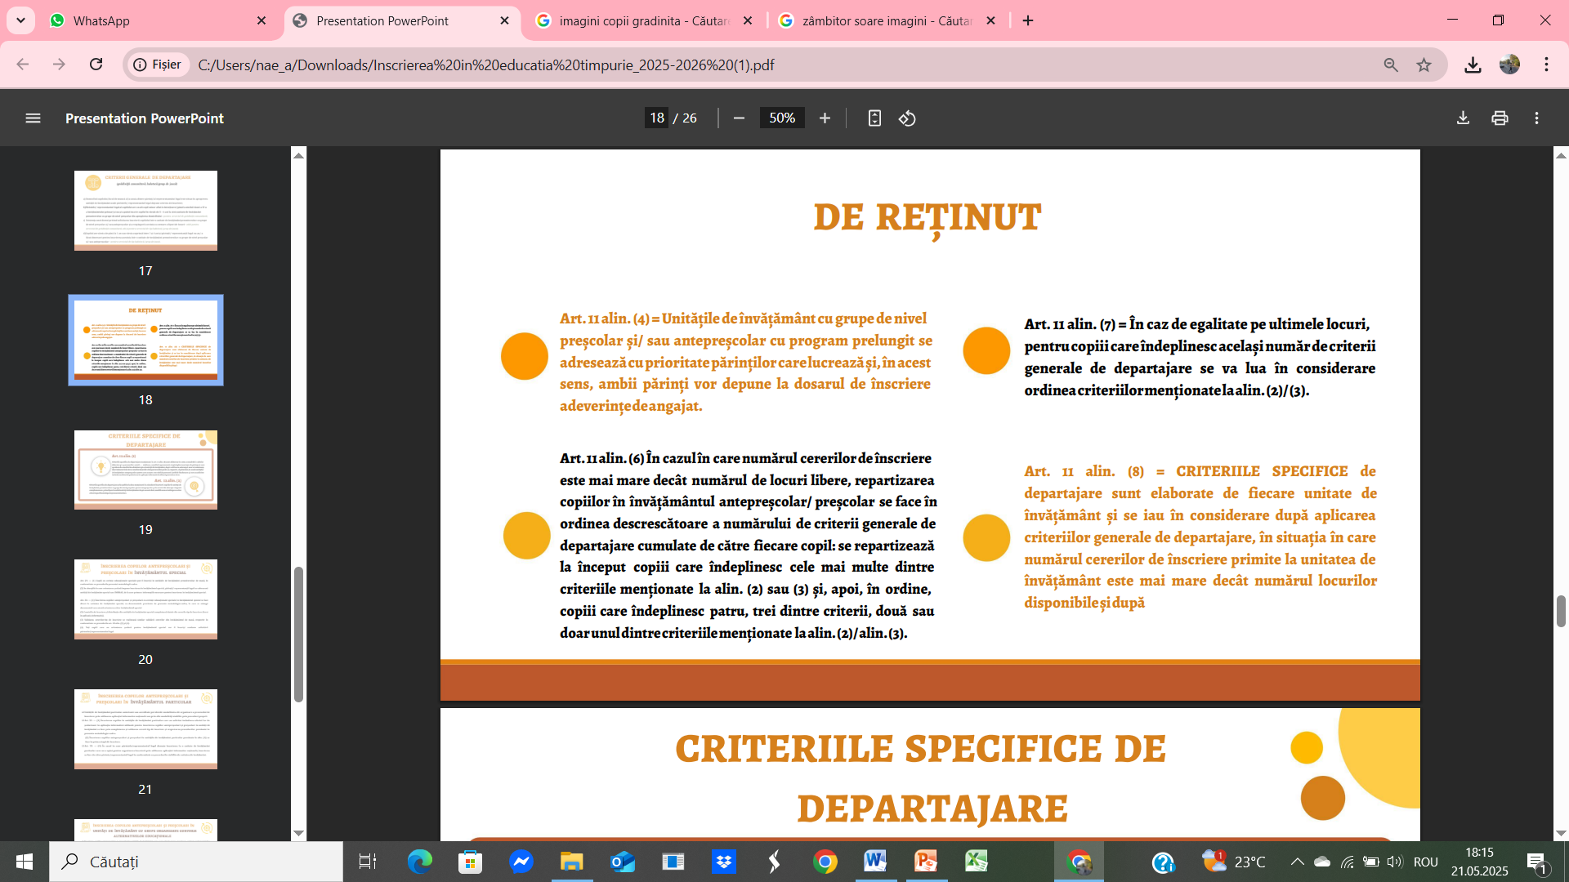

Slide 9
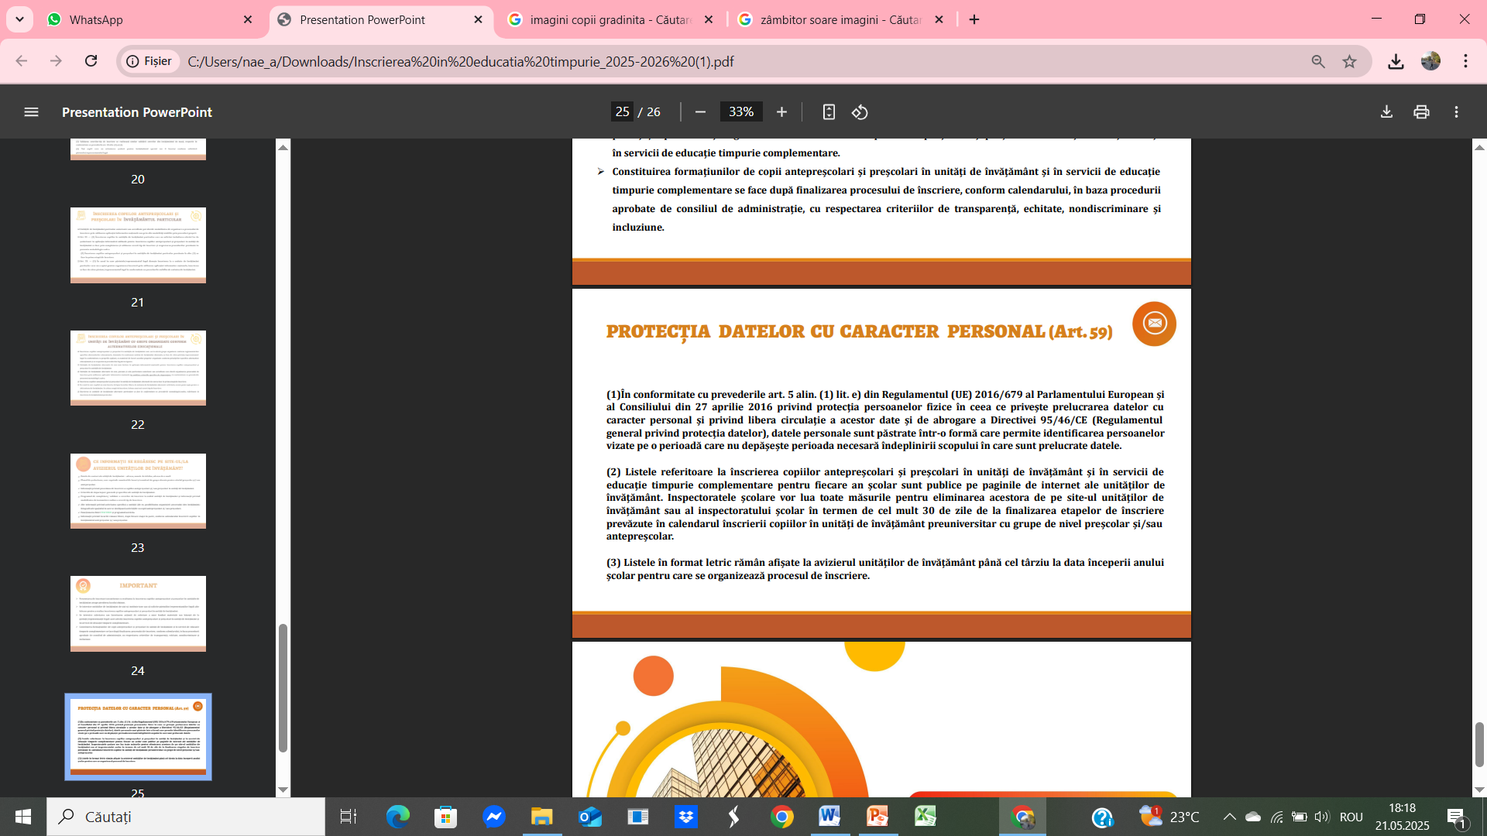

Slide 10
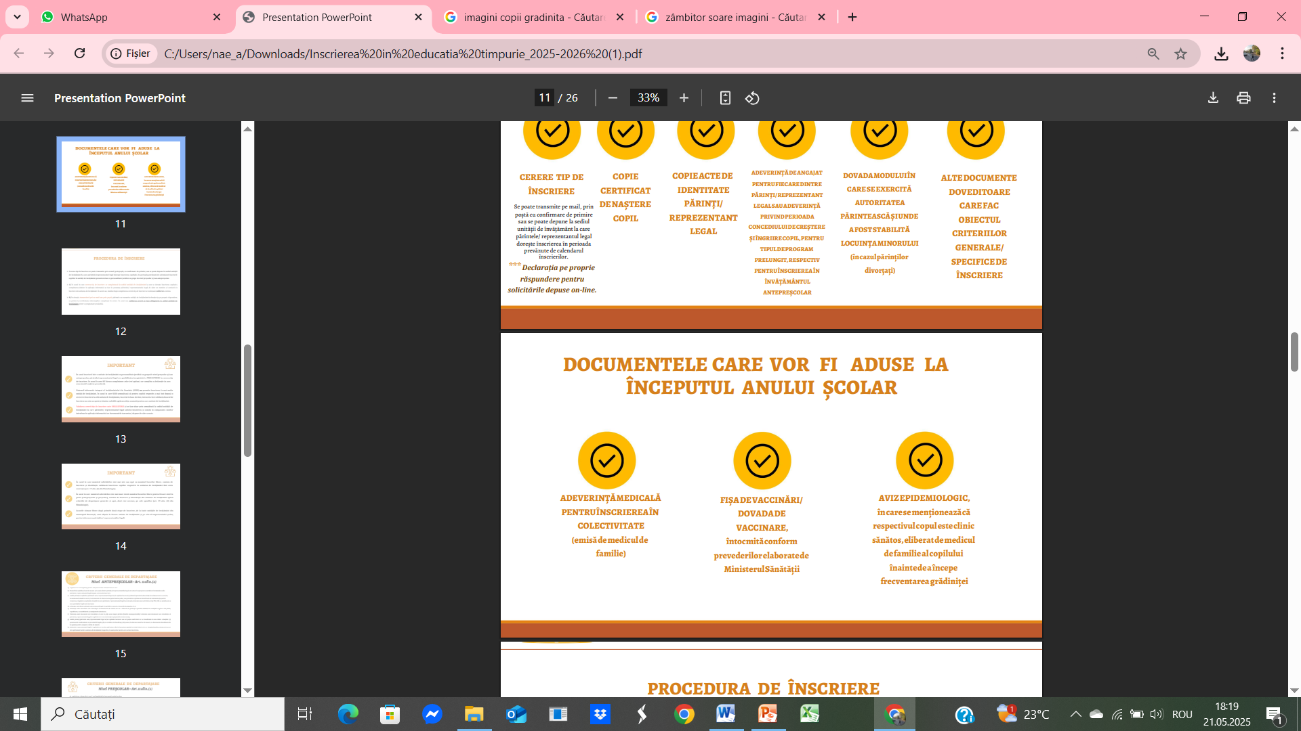

Slide 11


PROGRAM PRIMIRE DOSARE
LUNI , 26 MAI: 9.00 – 12.00 / 14.00 – 17.00
MARTI , 27 MAI : 8.30 – 11.00 / 15.30 – 17.30
MIERCURI , 28 MAI : 9.00 – 12.00 / 13.00 – 17.00
JOI , 29 MAI : 13.00 – 17.00
VINERI , 30 MAI : 9.00 – 12.00

